Slide 1
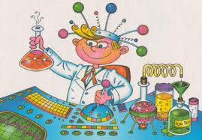
Что такое лаборатория?

Slide 2
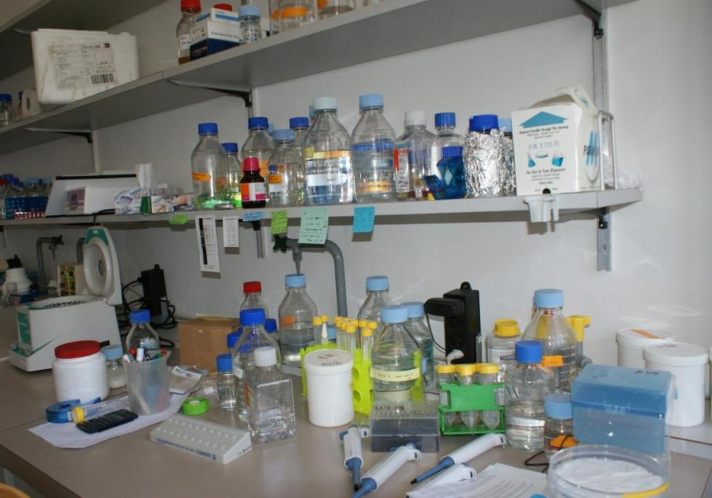
Лаборатория

Slide 3
Учёный

Slide 5
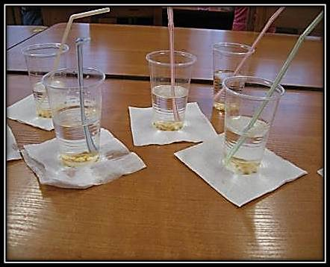
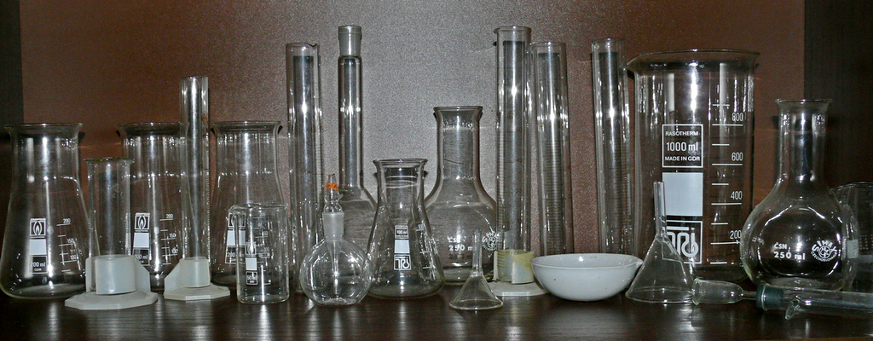
Посуда для опытов

Slide 6
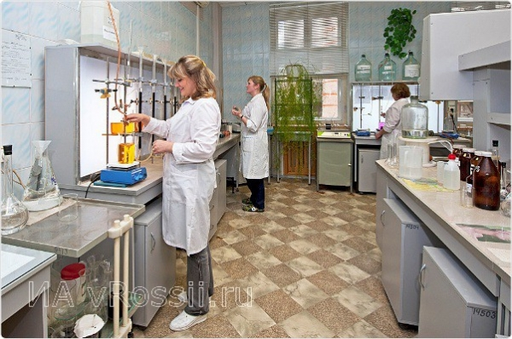
Работа
в лаборатории

Slide 7
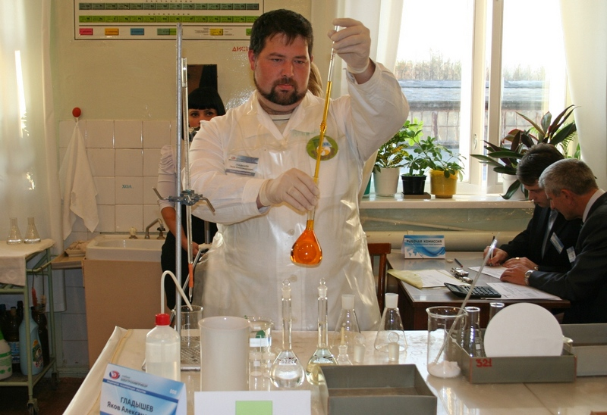
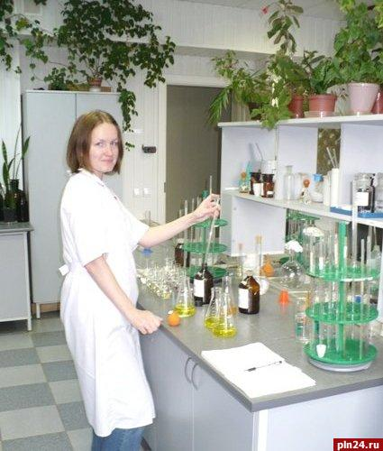
Проведение опытов

Slide 8
Правила работы
в лаборатории
Не бегай по лаборатории;
Не разговаривай громко;
Работа под наблюдением взрослого;
Бери только нужные для работы материалы;
Пробовать на вкус вещество можно только в том случае, если твердо уверен какое вещество ты пробуешь;
Клади на место все материалы по окончанию работы.

